Slide 1


TRUNG TÂM TƯ VẤN TÂM LÝ
VÀ ĐÀO TẠO KỸ NĂNG HƯƠNG VÂN
GIÁO DỤC KỸ NĂNG SỐNG
KỸ NĂNG VƯỢT QUA CƠN TỨC GIẬN
( Tiết 1)

Slide 2

KHI TỨC GIẬN CHÚNG TA CÓ NHỮNG BIỂU HIỆN GÌ?

Slide 3


GIÁO DỤC KỸ NĂNG SỐNG
KỸ NĂNG VƯỢT QUA CƠN TỨC GIẬN
XEM VIDEO “NHỮNG VẾT ĐINH”
https://www.youtube.com/watch?v=IlObE8JOEKQ

Slide 4

Mỗi lần tức giận, cậu bé trong video đã làm gì?
Khi rút những chiếc đinh ra cậu bé đã thấy gì?
Hậu quả khi không biết kiểm soát sự tức giận là gì?

Slide 5


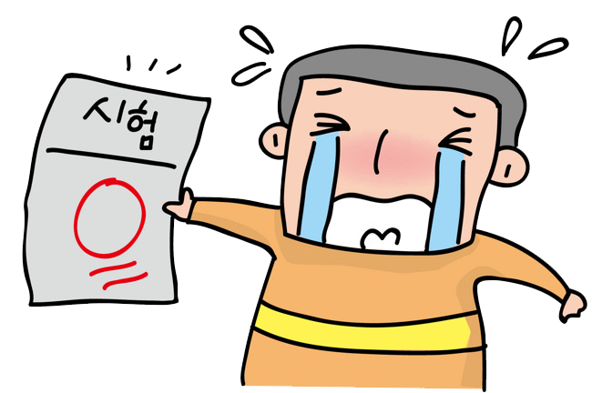
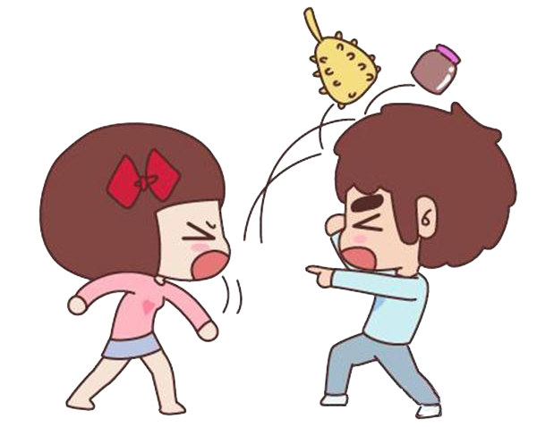
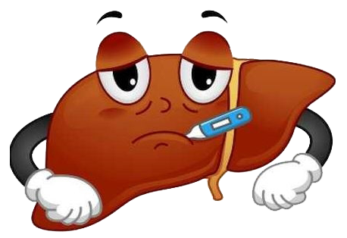
GIÁO DỤC KỸ NĂNG SỐNG
KỸ NĂNG VƯỢT QUA CƠN TỨC GIẬN
HẬU QUẢ KHI KHÔNG BIẾT
KIỂM SOÁT SỰ TỨC GIẬN
Gây tổn hại đến sức khỏe cả về thể chất lẫn tinh thần.
Ảnh hưởng đến kết quả học tập.
Làm tổn thương người khác.

Slide 6
CẢM XÚC TỨC GIẬN
Là điều không tránh khỏi trong cuộc sống
tuy nhiên nếu chúng ta không kiểm soát
được nó sẽ gây ra ảnh hưởng xấu cho bản thân chúng ta cũng như người khác

Slide 7
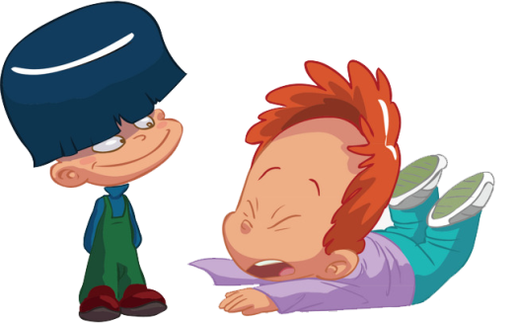
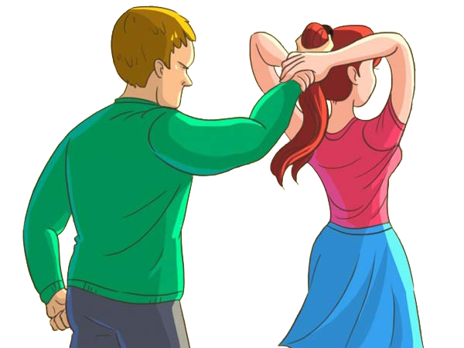

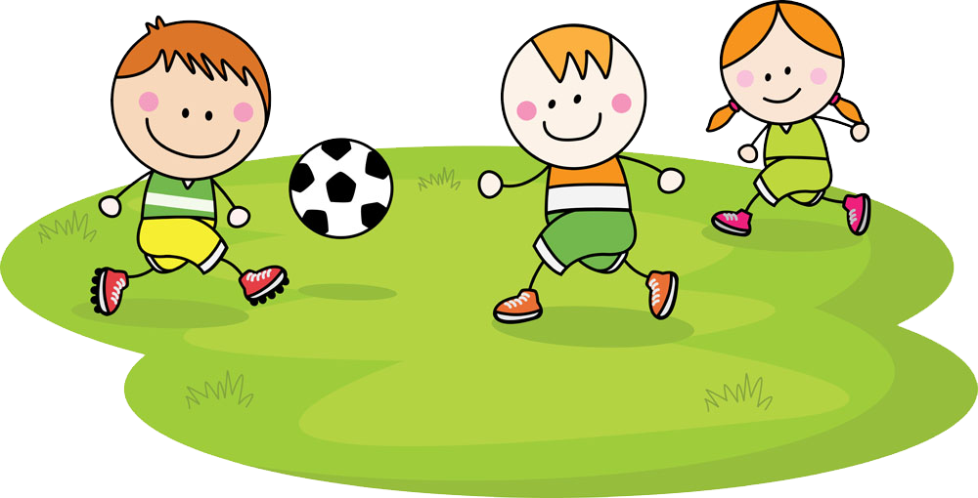

XỬ LÝ CÁC TÌNH HUỐNG (VẾ NẾU)
Học sinh hoàn thành vế “THÌ” vào tình huống
4. NẾU em bị thua khi chơi trò chơi.
1. NẾU em đang đi bị bạn ngáng chân ngã.
5. NẾU em bị bạn giật tóc.
2. NẾU bạn không may làm rách quyển truyện mới của em.
3. NẾU bạn làm gãy chiếc bút màu mới của em.

Slide 8


Mỗi người sẽ có một cách phản ứng khác nhau khi tức giận. Tuy nhiên, những cách PHẢN ỨNG TIÊU CỰC sẽ khiến sự việc trở nên tệ hơn; những PHẢN ỨNG TÍCH CỰC sẽ giúp chúng ta giải quyết vấn đề một cách đơn giản nhẹ nhàng.

Slide 9
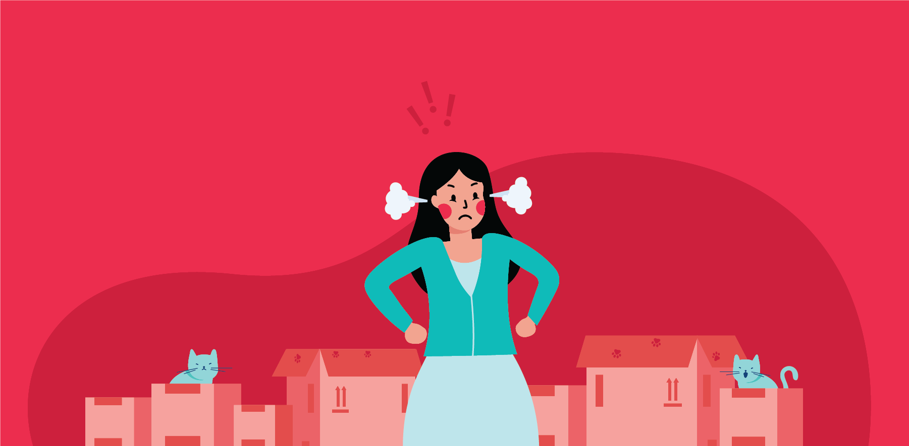
THẢO LUẬN NHÓM
CÓ NHỮNG CÁCH NÀO
ĐỂ KIỂM SOÁT CƠN TỨC GIẬN?

Slide 10
GIÁO DỤC KỸ NĂNG SỐNG
KỸ NĂNG VƯỢT QUA CƠN TỨC GIẬN
KIỂM SOÁT CẢM XÚC KHI TỨC GIẬN
Nhắm mắt, hít thở sâu trong 10 giây.
Uống nước từng hơi nhỏ.
Nắm chặt tay để kiềm chế hành động tiêu cực.
Luôn suy nghĩ tích cực.

Slide 11

CƠN TỨC GIẬN
Là một loại cảm xúc tiêu cực chúng ta khó tránh được trong cuộc sống. Điều quan trọng là chúng ta cần quản lý, kiểm soát những cảm xúc đó để nó không gây ra những hậu quả đáng tiếc cho bản thân và mọi người.

Slide 12



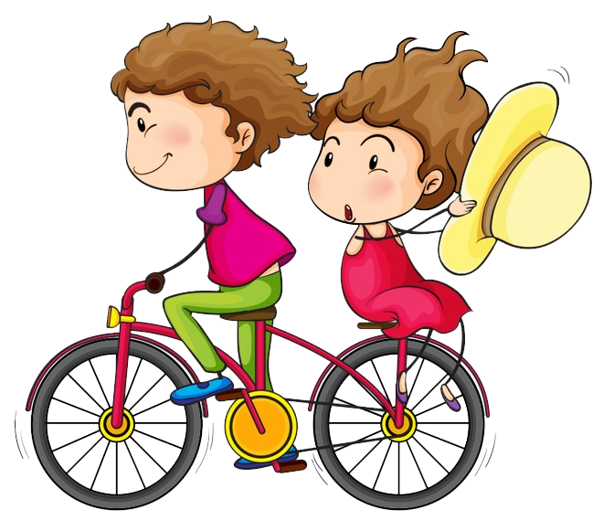
TRUNG TÂM TƯ VẤN TÂM LÝ
VÀ ĐÀO TẠO KỸ NĂNG HƯƠNG VÂN

